Slide 1
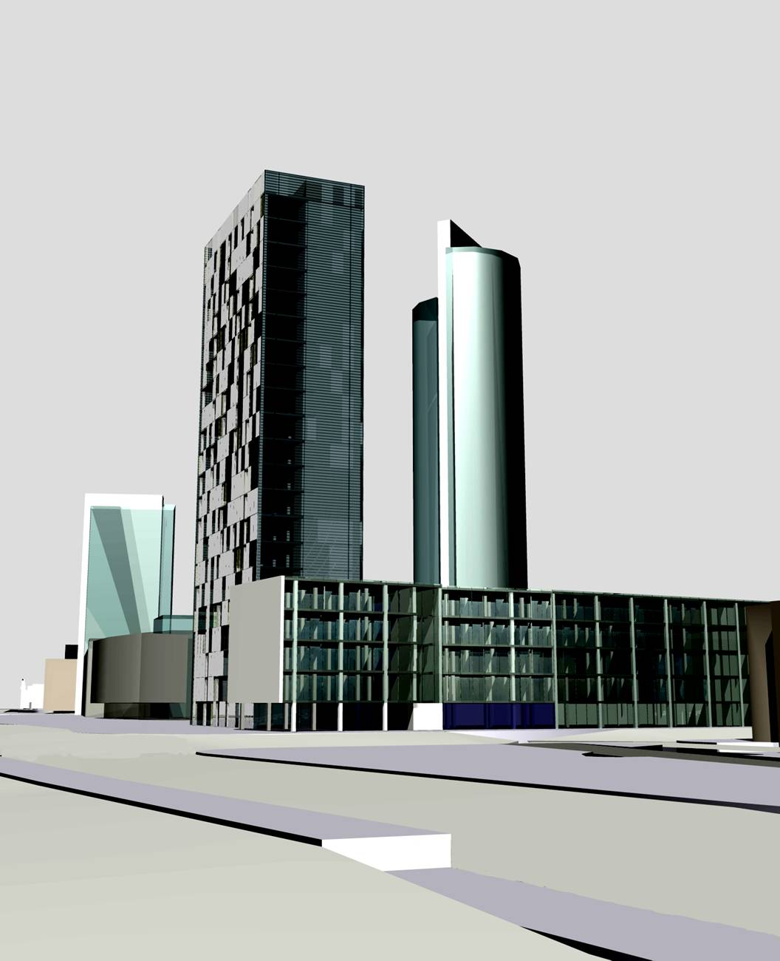


E. miestas visiems – nauja paslaugų kokybė
Giedrius Rakauskas
Vilniaus miesto savivaldybės administracija
Notes:
Tikrai malonu ir už tai reikia padėkoti įstaigai “Atviras kodas Lietuvai”, kad mus pasirinko “bandomaisiais triušiais” ir ištyrė Vilniaus miesto savivaldybę kiek ji atvira bendraudama tarpusavyje ir žinoma su savo interesantais.
Manau, kad tyrimo rezultatai yra gana neblogi, rodo, kad mes pakankamai atvira organizacija, ir man atrodo, kiek įmanoma dabartinėje situacijoje, stengiamės naudoti visiems prieinamus informacijos mainų ar darbo, kalbant apie programinę įrangą, formatus. Žinoma tobulėti yra kur, ir atlikto tyrimo rezultatai tame mums neabejotinai padės.

Slide 2
Atviri standartai Vilnius miesto savivaldybėje
WWW
Informacijos mainai
Elektroninių dokumentų formatai
Programinė įranga
  Open Dict – atviro kodo žodynas
Notes:
Žinoma mūsų savivaldybė nėra tas atvirų standartų naudojimo ruporas ar vedlys, bet kai kuriose srityse mes gana aktyviai naudojame
Pats buvau maloniai nustebintas, kad mūsų tinklapis po įvairių patobulinimų ar pakeitimų yra testuojamas su atviro kodo naršykle.

Slide 3
Vidinis ITT ūkis
Elektroninė klientų valdymo sistema – vieno langelio tarnyba;
Informacijos valdymo sistema;
51 Blade architektūros serverių sistema;
6 Tb duomenų saugyklos;
Rezervinis duomenų kopijavimas;
IP telefonija;
Kompleksinis ryšio sprendimas;
Duomenų bazių integravimas;
Saugumo politikos formavimas;
Paslaugų valdymo sistemos kūrimas ir kt.

Slide 4
E.švietimas
E.piliečiai
Transporto sistemos
Viešieji interneto centrai
E. miestas
visiems
E.saugumas
E.bilietai
E.valdymas
E.sveikata

Slide 5
Finansavimas
2003 m. – 1 mln. litų;
2004 m. – 3 mln. litų;
2005 m. 5,5 mln. litų + 7 mln. litų struktūrinių?
Palyginimui:
Rygos miesto 2004 m. finansavimas siekė 23 mln. litų

Slide 6
ES finansavimas
Elektroninių bilietų ir keleivių informavimo sistemos sukūrimas – 19,5 mln. litų
Parama – 14 mln. litų
Projekto diegimas 3 didžiausiuose miestuose: Vilniuje, Kaune ir Klaipėdoje
Galimybė prisijungti kitoms savivaldybėms, privatiems vežėjams ir kitų paslaugų teikėjams

Slide 7
ES finansavimas
Phare 2002 – e. content;
E. sveikata – ES techninės pagalbos lėšos investicinio projekto “Paciento kortelė” sukūrimui;
E. švietimas – rengiama paraiška;
Aktyvi partnerystė kituose projektuose.

Slide 8

Elektroninė sveikata
Poliklinika
Poliklinika
Ryšio tiekėjas
Vilniaus m. savivaldybės duomenų centras
Poliklinika
Tinklų įrengimas
Kompiuterizacija
Mokymai
Programinės įrangos diegimas
Ligoninė?

Slide 9
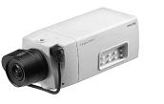
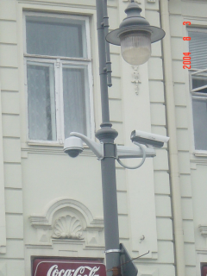
Įgyvendinti projektai
Vaizdo stebėjimo kameros

Slide 10
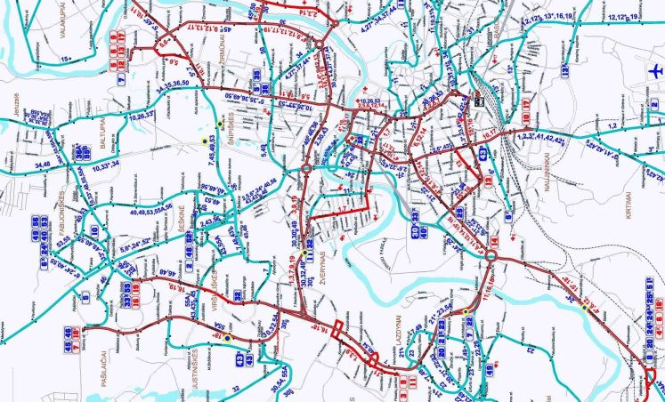
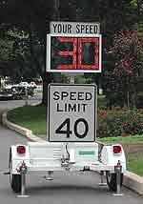
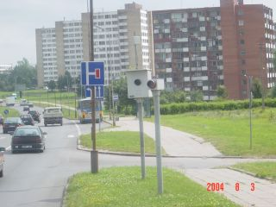
Įgyvendinti projektai
Greičio matuokliai

Slide 11
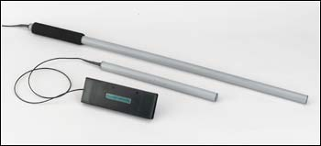
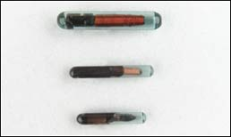
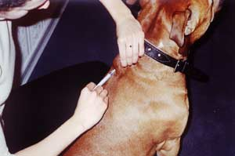
Įgyvendinti projektai
Elektroninė gyvūnų registracijos ir įdentifikacijos sistema

Slide 12
Mobilių technologijų sprendimai
Įgyvendinti projektai
Vairuotojas siunčia SMS žinutę, nurodydamas būsimo stovėjimo trukmę.
AVA123 1 val.
SMS
2) Užsakymas realiu laiku registruojamas duomenų bazėje.
3) Eismo policininkas, skanuodamas lipduko ant mašinos
GPRS, SMS ...
Notes:
Vilnius padarė didelį žingsnį apmokėjimą SMS žinutėmis. Mobiliuosius telefonus galime naudoti, mokėdami už parkavimą.

Slide 13
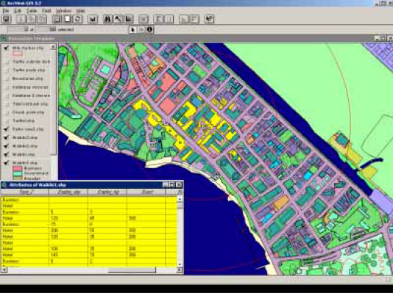
Numatomi projektai
Operatyvinių tarnybų darbo kontrolė ir operatyvus valdymas
Notes:
Paskirtis:
Policijos patrulių buvimo vietos nustatymas, sekimas realiuoju laiku, patrulių skirstymo ir atvykimo į iškvietimus optimizavimas naudojant GIS/GPS technologijas. Tikslas - policijos patrulių reagavimo (atvykimo) į iškvietimus trukmės mažinimas, efektyvus patrulių paskirstymas, operatyvus perskirstymas, priklausomai nuo kriminogeninės situacijos pakyčių mieste; patrulių judėjimo trajektorijos, sustojimų kontrolė.
Patrulių techninė įranga: GPS imtuvai.
Sprendžiami uždaviniai:
Operatyvus buvimo vietos stebėjimas skaitmeniniame žemėlapyje realiuoju laiku. Informacija apie buvimo vietą gali būti atnaujinama per GPS imtuvus:
- periodiškai,
- pagal paklausimą,
- pagal tam tikrą laiko periodą,
- pagal tam tikrą buvimo vietą ir t.t.
Distancinis buvimo vietos valdymas - artimiausių patrulių nukreipimas į reikiamą vietą, remiantis nusikalstamumo rodiklių pokyčių atskiruose miesto rajonuose ir teritorijose informacija.
Gaunamos informacijos kaupimas, analizavimas ir saugojimas.
Gaunama informacija:
- buvimo vietos koordinatės,
- laikas,
- kita informacija
Patrulių efektyvaus paskirstymo užtikrinimas:
- informacijos apie įvykį, judėjimo kripties perdavimas,
- užduotų maršrutų arba užduotų teritorijos ribų pažeidimo nustatymas ir kt.

Slide 14
Numatomi projektai
Nusiskundimų ir paklausimų registras ir monitoringo sistema
Notes:
Sistemos paskirtis:
Gyventojų nusiskundimų ir paklausimų pateikimas realiuoju laiku ir saugojimas centrinėje duomenų bazėje GIS ir aprašomosios informacijos; statistinės informacijos pateikimas, vizualizavimas ir analizė skaitmeninio žemėlapio pagrindu naudojant savivaldybės turimas GIS technologijas ir DBVS; problemų nukreipimas įmonėms ir asmenims, atsakingiems už jų sprendimą pagal nusiskundimų/paklausimų tipą ir teritoriją/adresą, problemos sprendimo būsenos sekimas, analizė, suvestinės, ataskaitos.
Nauda:
Suteikia vartotojams interaktyvų, betarpiška priėjimą prie miesto paslaugų teikimo užtikrinimo atsakingų darbuotojų, užtikrina efektyvų kasdieninės miesto paslaugų teikimo veiklos koordinavimą, problemų sprendimą; viešumą, miesto bendruomenės kūrimą.
Registruojant problemą vartotojas turi nurodyti nusiskundimo/paklausimo tipą pagal sistemoje esanti klasifikatorių. Savivaldybės įmonės ir darbuotojai, atsakingi už problemų sprendimą, skirstomi pagal tas pačias kategorijas (veiklos sritį arba problemos tipą). Tokiu būdu sistema gali tiksliai identifikuoti problemos adresatą, t.y. darbuotoją, atsakingą už jos sprendimą.
Problemų tipai:
Gatvių apšvietimas;
Eismo sutrikimai;
Gatvių, kiemų valymas;
Šiukšlių išvežimas;
Viešosios tvarkos pažeidimas;
Sugadinta viešo naudojimo įranga;
Kiti.
Efektyvus nusiskundimų bei problemų sprendimas užtikrintų miesto gyventojų ir svečių saugumą

Slide 15

Numatomi projektai
Automatinis šviesoforų reguliavimas

Slide 16
Ačiū už dėmesį!
http://www.vilnius.lt

